Slide 1


分数乘法
情境导入
合作探索
自主练习
回顾反思

Slide 2
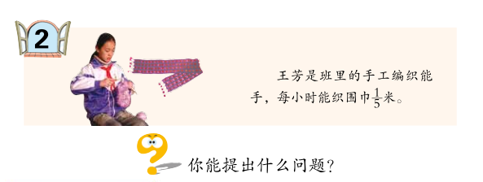

一、情境导入
1
王芳每小时能织围巾 米。
5
王芳2小时能织围巾多少米？
1
王芳 小时能织围巾多少米？
2
2
王芳 小时能织围巾多少米？
3
……
根据这些信息，你能提出什么问题？
从图中，你知道了哪些数学信息？

Slide 3

二、合作探索
王芳2小时能织围巾多少米？
1
×
2
5
1
的2倍
5
1
1
1

Slide 4
二、合作探索
1
王芳 小时能织围巾多少米？
2
1
1
×
5
2
1
1
1
1
1
的
5
5
5
5
2
1
1
1
1
1
分
取
再分
再取

Slide 5
二、合作探索
2
王芳 小时能织围巾多少米？
3
1
2
×
5
3
1
5
1
2
的
5
3

Slide 6
试一试
3
3
李丽每小时能织围巾 米， 小时能织多少米？
5
4
3
3
×
5
4
3
5
3
3
的
5
4

Slide 7
二、合作探索
1
1
1
1
×
求 的 是多少。
5
2
5
2
1
2
1
2
×
求 的 是多少。
5
3
5
3
3
3
3
3
×
求 的 是多少。
5
4
5
4
一个数乘分数，实际就是求
……
这个数的几分之几是多少。

Slide 8
试一试
7
3
×
125
8

Slide 9
二、合作探索
4
3
4×3
12
×
=
=
7
5
7×5
35
4×3
4×3
7×5
7×5
7×5
7×5
1
1
1
1
1
分
取
分了再分
取了再取

Slide 10
二、合作探索
5
3
5×3
15
5×3
×
=
=
8
7
8×7
56
8×7
3
7
5
3
的
8
7
5
8

Slide 11
二、合作探索
4
3
4×3
×
=
7
5
7×5
5
3
5×3
×
=
8
7
8×7
……
分母相乘
一共分了多少份
……
分子相乘
最终取了多少份

Slide 12
分数乘分数，就是把
两个因数的分子相乘的积做积的分子，把两个因数分母相乘的积的分母。

Slide 13
二、合作探索
5
王芳 小时能织围巾多少米？
8
1
5
1
5
×
×
5
8
5
8
1
1
5
1
1×5
=
=
×
5×8
5
8
1
1
1
1
=
=
8
8

Slide 14

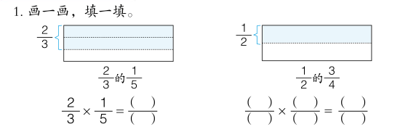
三、自主练习
1. 画一画，填一填。
2
1
3
3
15
2
4
8

Slide 15
三、自主练习
1
2.一瓶饮料重 千克。
2
1
2
瓶重多少千克？
瓶重多少千克？
2
3
1
1
1
2
列式：（ ）×（ ）
列式：（ ）×（ ）
2
2
2
3
（ ）
2
1
1
1
（ ）
表示求 千克的
表示求 千克的
2
3
2
（ ）。
2
（ ）。

Slide 16
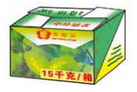
三、自主练习
3. 有一箱梨，如图。
1
（1）第一周吃了 箱，吃了多少千克？
2
15
×
1
15
=
（千克）
15
2
2
答：吃了 千克。
2
2
（2）第二周吃了 箱，吃了多少千克？
5
3
15
×
2
2
=
15
×
= 6（千克）
5
5
1
答：吃了 6 千克。
（3）还剩多少千克？
15
6
=
－
15
－
1.5（千克）
2
答：还剩 1.5 千克。

Slide 17
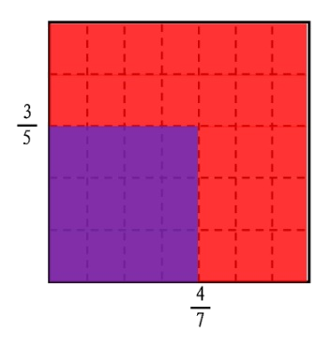
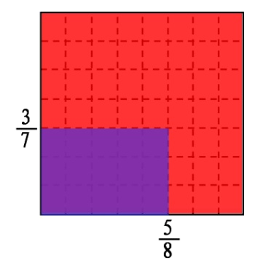
小 结
数
数
数
数
数
1
1
1
1
×
×
5
2
5
2
4
4
3
3
×
×
形
形
形
形
形
7
7
5
5
1
2
1
2
×
×
5
3
5
3
结
5
5
3
3
×
×
8
8
7
7
3
3
3
3
合
×
×
5
4
5
4

Slide 18


Slide 19
